Slide 1
Contrastes de hipótesis para parámetros poblacionales
Punto 1
  Contrastes de hipótesis bajo normalidad para la media
  Contraste de hipótesis bajo normalidad para la igualdad de medias
Punto 2
EXPLICACIÓN EN LABORATORIO

Slide 2
Contrastes de hipótesis bajo normalidad para la media
Con el SPSS podemos obtener contrastes de hipótesis para la media poblacional, suponiendo que los datos provienen de una distribución normal y que la desviación típica poblacional es desconocida
Estos contrastes se realizan desde las mismas opciones que el cálculo de intervalos de confianza para la media
Vamos a ver algunos ejemplos aclaratorios

Slide 3
Contraste de hipótesis para la media con el SPSS
Vamos a hacer el siguiente problema
Problema: Un fabricante de lámparas ha introducido un nuevo proceso productivo que se supone que incrementará el rendimiento medio (en lúmenes por vatio) de su producto, que hasta ahora es 9.5. Los resultados de un experimento realizado con 10 lámparas se dan a continuación:
9.276, 9.971, 10.250, 11.461, 11.515, 12.045, 13.024, 9.871, 11.578, 10.851.
Estudia si permite el contraste con un nivel de significación del 1 por ciento llegar a la conclusión de que existe un incremento del rendimiento medio, si se ha supuesto normalidad.

Slide 4
Contraste de hipótesis para la media con el SPSS
Planteamiento del problema:
Sea μ=rendimiento medio de las lámparas.
H₀: μ= 9.5
H₁: μ> 9.5
α=0.01, n=10, supuesto de normalidad y se desconoce la desviación típica poblacional
Datos: 9.276, 9.971, 10.250, 11.461, 11.515, 12.045, 13.024, 9.871, 11.578, 10.851

Slide 5
Contraste de hipótesis para la media con el SPSS
Para resolver este problema a mano se usa la línea segunda del segundo bloque de la primera tabla de las transparencias de teoría del tema 7
Pero como tenemos los datos de la muestra podemos utilizar el SPSS
Para ello tenemos que ir a la opción
Analizar→ Comparar medias → Prueba T para una muestra

Slide 6
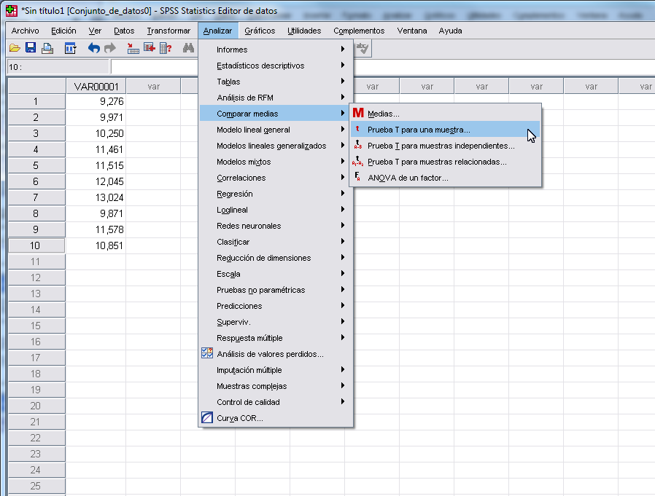
Contraste de hipótesis para la media con el SPSS
Recuerda que previamente hay que introducir los datos

Slide 7
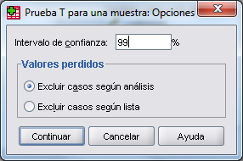
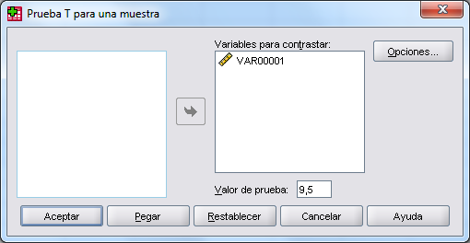
Contraste de hipótesis para la media con el SPSS
Valor de (1-α)*100
Valor de la media en la hipótesis nula (H₀)

Slide 8
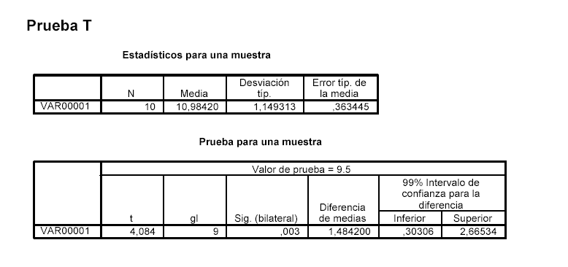
Salida con el SPSS
Vamos a analizar el resultado que obtiene el SPSS. Para ello véase el bloque segundo de la tabla 1 de las transparencias de teoría del tema 7
t₀ n-1 P-valor contraste bilateral (H₁: μ≠9.5)

Slide 9
Salida con el SPSS
Es decir, con el SPSS se obtiene el siguiente P-valor del contraste bilateral: 2P(T≥|t₀|), donde T es una t de Student con n-1 grados de libertad. De los resultados obtenidos con el SPSS tenemos entonces que 2P(T≥4.084)=0.003, con T una t de Student con 9 grados de libertad

Slide 10
Salida con el SPSS
De los resultados obtenidos con el SPSS tenemos entonces que 2P(T ≥4.084)=0.003, con T una t de Student con 9 grados de libertad
Sin embargo nosotros tenemos el siguiente contraste unilateral:
H0: μ= 9.5
H1: μ> 9.5
Para este contraste P-valor=P(T≥t₀), es decir P-valor=P(T≥4.084) y teniendo en cuenta los resultados obtenidos con el SPSS →P-valor=P(T≥4.084)=0.003/2=0.0015
Conclusión: Como α=0.01>0.0015=P-valor, rechazamos H₀, lo que significa que el nuevo proceso productivo incrementa el rendimiento medio (en lúmenes por vatio) de su producto, tal y como afirmó el fabricante

Slide 11
Resolución del problema con el SPSS
Tengamos entonces en cuenta que el SPSS no obtiene de forma inmediata los contrastes unilaterales, sólo obtiene los bilaterales, pero a partir de ellos podemos obtener los resultados para los unilaterales. También podemos calcular dichas probabilidades desde Transformar → Calcular como se ha hecho en el tema 5, con la función CDF

Slide 12
Contrastes de hipótesis bajo normalidad para igualdad de medias
Con el SPSS se obtienen contrastes de hipótesis para comparar las medias de dos poblaciones suponiendo que las muestras son independientes, provienen de distribuciones normales y que las desviaciones típicas poblacionales son desconocidas
Estos contrastes se realizan desde las mismas opciones que el cálculo de intervalos de confianza para diferencia de medias
Vamos a ver algunos ejemplos aclaratorios

Slide 13
Contrastes de hipótesis para igualdad de medias con el SPSS
Problema: En cierto laboratorio experimental se investigó un nuevo método X de extracción de gasolina de petróleo. Una vez terminada la experimentación se propuso un nuevo método Y. Manteniéndose todo constante, se decidió no aceptar el método Y salvo que su rendimiento medio fuera superior. No se han podido determinar previamente los valores de las desviaciones típicas, sin embargo se suponen que son iguales. Estudia qué conclusiones se pueden obtener al nivel de significación del 5 por ciento, si se supone normalidad y los siguientes números representan rendimientos porcentuales de petróleo bruto según los dos métodos.
X=23.2, 26.6, 24.4, 23.5, 22.6, 25.7, 25.5.
Y=25.7, 27.7, 26.2, 27.9, 25.0, 21.4, 26.1.

Slide 14
Contrastes de hipótesis para igualdad de medias con el SPSS
Planteamiento del problema:
Sea μ₁=rendimiento medio de extracción de gasolina del petróleo bruto con el método X
Sea μ₂=rendimiento medio de extracción de gasolina del petróleo bruto con el método Y
H₀: μ₁=μ₂
H₁: μ₁<μ₂
α=0.05, n₁=n₂=7, supuesto de normalidad y se desconocen las desviaciones típicas poblacionales pero se sabe que son iguales

Slide 15
Contrastes de hipótesis para igualdad de medias con el SPSS
Datos obtenidos con los dos métodos
Método X: 23.2, 26.6, 24.4, 23.5, 22.6, 25.7, 25.5
Método Y: 25.7, 27.7, 26.2, 27.9, 25.0, 21.4, 26.1

Slide 16
Contrastes de hipótesis para igualdad de medias con el SPSS
Para resolver este problema a mano se usa la línea tercera del segundo bloque de la segunda tabla de las transparencias de teoría del tema 7 pero como tenemos los datos de la muestra podemos utilizar el SPSS
Vamos a ver qué resultados obtiene en este caso el SPSS. Para ello tenemos que ir a la opción
Analizar→Comparar medias → Prueba T para muestras independientes

Slide 17
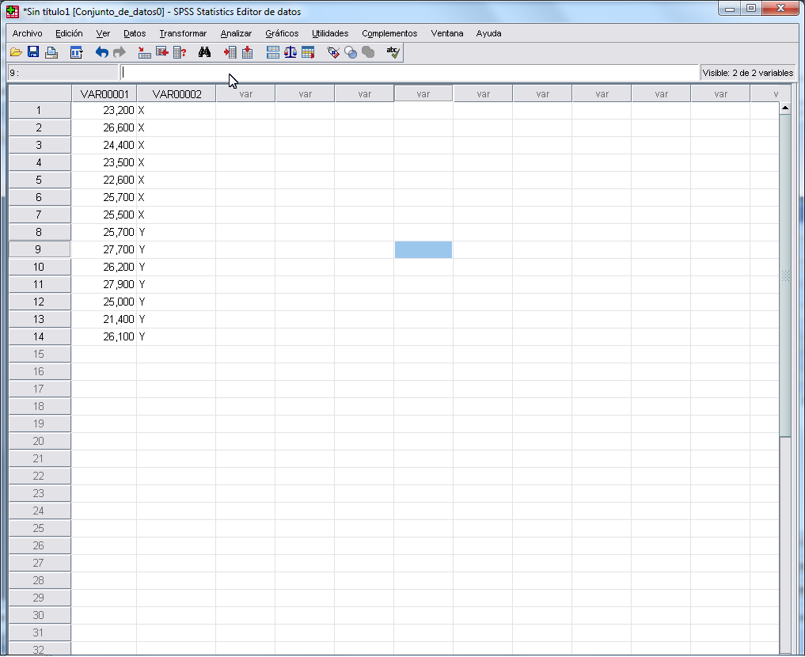
Contraste de hipótesis para igualdad de medias con el SPSS
Introducimos los datos de forma análoga a como se hizo en el cálculo de intervalos de confianza para la diferencia de medias. La primera variable tiene los datos de ambas muestras y la segunda variable indica cada dato con qué método se ha obtenido

Slide 18
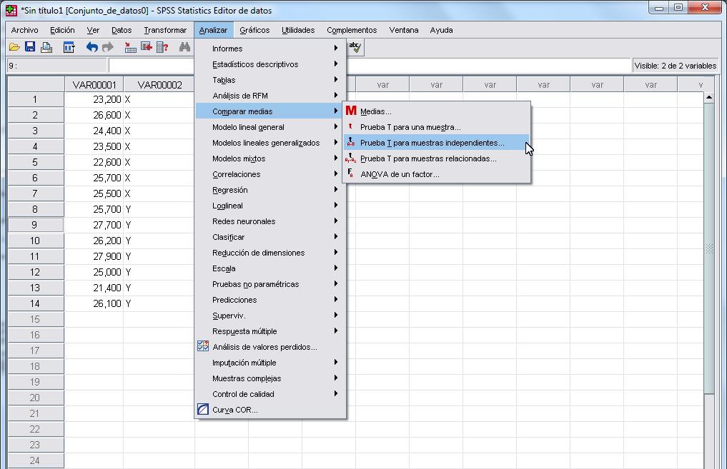
Contraste de hipótesis para igualdad de medias con el SPSS

Slide 19
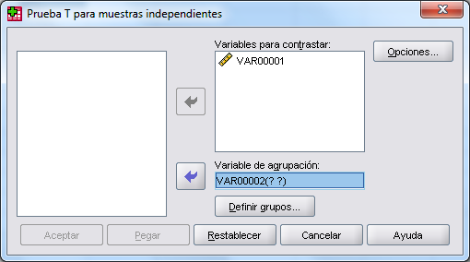
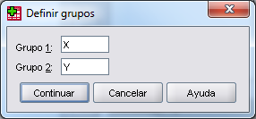
Contraste de hipótesis para igualdad de medias con el SPSS

Slide 20
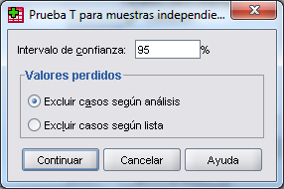
Contraste de hipótesis para igualdad de medias con el SPSS
Valor de (1-α)*100

Slide 21
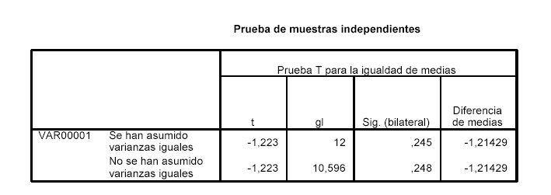
Salida con el SPSS
Vamos a analizar el resultado que obtiene el SPSS. Para ello véase el bloque segundo y tercero de la segunda tabla de las transparencias de teoría
Bloque segundo
tabla 2 transparencias tema 7
t₀
P-valor contraste bilateral H₁: μ₁≠μ₂
n₁+n₂-2

Slide 22
Salida con el SPSS
Vamos a seguir analizando el resultado que obtiene el SPSS. Para ello véase el bloque segundo y tercero de la segunda tabla de las transparencias de teoría
Bloque tercero
tabla 2 transparencias tema 7
t₀
P-valor contraste bilateral H₁: μ₁≠μ₂
ν

Slide 23
Resolución del problema con el SPSS
A la vista de los resultados, la resolución del problema no es inmediata con el SPSS, es decir el SPSS no obtiene de forma inmediata contrastes unilaterales para la diferencia de medias, sólo obtiene los bilaterales

Slide 24
Resolución del problema con el SPSS
Según los datos obtenidos para varianzas iguales por el SPSS 2P(T≥|-1.223|)=0.245, donde T es una t de Student con 12 grados de libertad, es decir
P(T≥1.223)=0.245/2=0.1225
Pero el P-valor del contraste unilateral planteado en el problema es: P-valor=P(T≤-1.223)
Entonces, teniendo en cuenta que T es simétrica respecto al cero: P-valor=P(T≤-1.223)= P(T≥1.223)=0.1225

Slide 25
Resolución del problema con el SPSS
P-valor del contraste unilateral planteado en el problema P-valor=P(T≤-1.223)= 0.1225 (esto también lo podríamos haber calculado con CDF.T(-1.223,12) si os resulta más fácil)
Como α=0.05 no es mayor que el P-valor=0.1225, no hay evidencias para rechazar la hipótesis nula, lo que implica que seguiremos usando el método X de extracción de gasolina

